Slide 1
实验五
IP网络划分与路由配置

Slide 2
实验目的
熟练掌握IP网络划分
掌握静态路由配置，理解路由表原理
理解动态路由、尝试RIP协议配置
学习如何Troubleshooting

Slide 3
预热
先学习Demo示例
demo-static route.pkt 中配置了静态路由
demo-RIP.pkt 中配置了RIP协议
观察路由表，测试各主机间的连通性

Slide 4
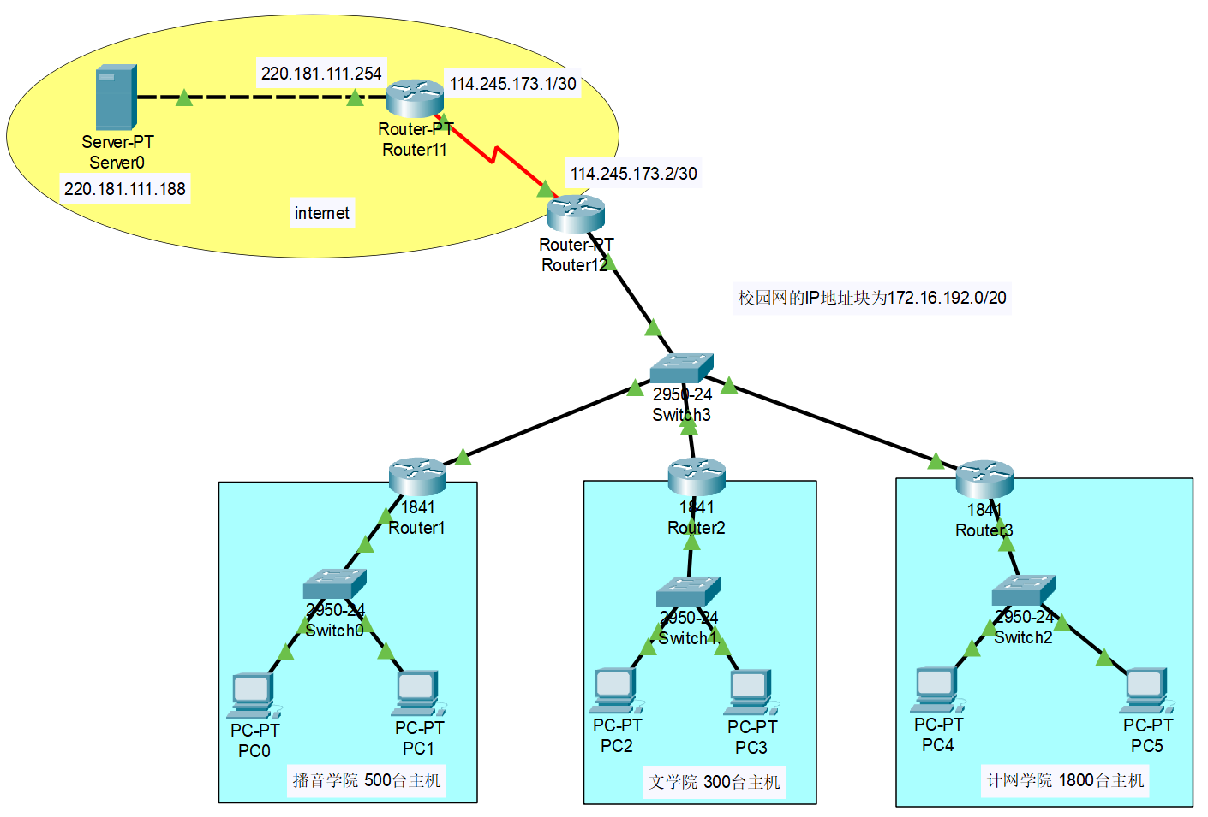
网络拓扑

Slide 5
实验内容
步骤：
在Packet Tracer中搭建网络，打开路由器接口
其中，router11和router12之间使用串行链路连接，不需要进行链路层配置
规划并为各设备接口配置IP地址
校园网的总地址块为172.16.192.0/20，按要求为各子网分配合适的前缀
将默认网关IP配置为该子网的最大主机IP
在路由器上配置静态路由，使网络连通，观察记录每台路由器的路由表
可选：
上一步测试完成后，删除各路由器上的静态路由
在路由器上配置启用RIP路由协议（详见附录）
观察记录每台路由器的路由表，是否产生了RIP路由（Type为“R”的路由项）
要求：
所有主机都能相互通信，都能访问服务器（使用ping或浏览器访问服务器的web主页）

Slide 6
实验报告内容
记录地址块的分配方案，列出每个局域网的网络号、子网掩码、最小主机IP、最大主机IP。
记录各路由器的路由表。
记录各主机的网络配置情况。

Slide 7
提示
配置时逐阶段测试，逐网段测试，类似于写代码时，边写边测
主机需要配置默认网关
路由器接口需要手动打开（Port Status置为On）
可用note将IP地址标记在设备或接口旁
静态路由配置在路由器Config页中的ROUTING→Static中
路由器重启会丢失未保存的配置

Slide 8
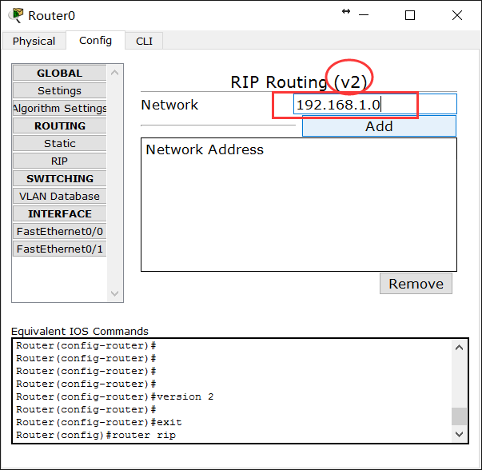
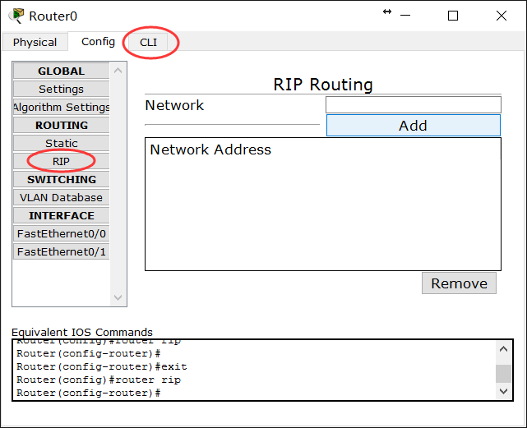
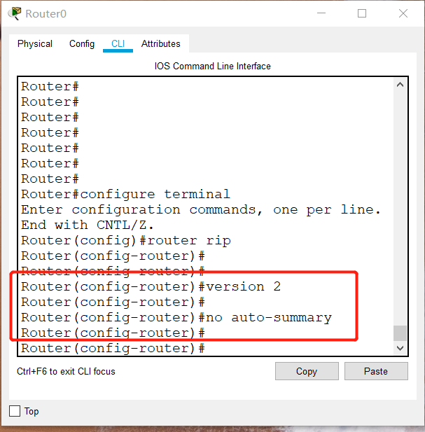
附录:RIP配置参考
1.进入RIP配置页
2.进入CLI命令界面
5.回到Config页，出现(v2)，表示配置版本成功。
依次Add该路由器直连的网络，该操作即在该接口上启用RIP路由协议。
RIP routing updates will be sent and received only through interfaces on this network.
3.输入version 2，敲回车
4.输入no auto-summary ，敲回车
Notes:
在rip network命令后，输入划分子网的子网号，会显示其主类网络号，即路由器上包含在这个主类网络中的子网络都会被RIP通告
想RIP通告子网号和掩码，需要使用v2版，并配合命令no auto-summary
no auto-summary 的作用是关闭自动汇聚，使路由器在通告路由时按无类别的子网地址和掩码进行通告，而不是汇聚到主类别再通告。
(11条消息) PacketTracer 静态路由和 RIP配置实验_幼儿算数的博客-CSDN博客

